Slide 1

Databricks & Governance Basics
Workspace, Unity Catalog và quyền truy cập dữ liệu
AI VIET NAM – AIO2026
Data&Code
Notes:
Buổi học khoảng 60 phút lý thuyết, sau đó là lab. Ví dụ xuyên suốt: dữ liệu đơn hàng, kỹ sư xử lý dữ liệu gốc, analyst đọc doanh thu. Nút Data&Code dẫn tới hướng dẫn lab trên GitHub.

Slide 2
  Mục tiêu buổi học
Sau buổi học, bạn có thể
1
Giải thích vai trò của workspace, compute và jobs
Tài liệu đi kèm
• Bài đọc nền tảng
• Hướng dẫn lab
• Quiz 10 câu
Ví dụ xuyên suốt: dữ liệu đơn hàng
2
Đọc cấu trúc metastore → catalog → schema → table
3
Viết tên đầy đủ ba cấp catalog.schema.table
4
Thiết kế ma trận quyền theo nhóm từ nhu cầu công việc
5
Xác định danh tính cần kiểm tra khi truy cập dữ liệu
Notes:
Học viên cần biết SQL cơ bản (SELECT, CREATE TABLE, GROUP BY). Tài liệu Databricks được đối chiếu ngày 27/10/2026, dùng bản tài liệu trên AWS.

Slide 3
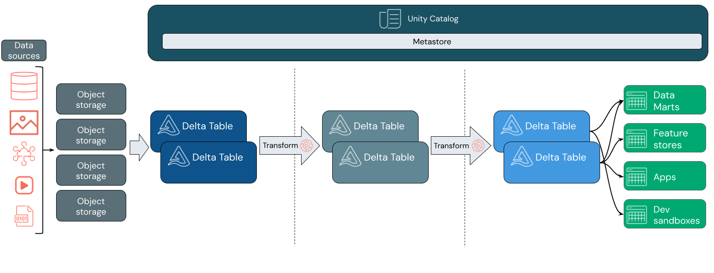
Outline
SECTION 1
  Databricks và lakehouse
SECTION 2
  Workspace, compute và jobs
SECTION 3
  Tổ chức dữ liệu
SECTION 4
  Governance và phân quyền
Notes:
Phần 1: Databricks dùng để làm gì, lakehouse là gì, và vì sao cần governance ngay trong môi trường làm việc.

Slide 4
  Databricks và lakehouse
Một cửa hàng, nhiều nhóm cùng dùng dữ liệu đơn hàng
Khi số người và tác vụ tăng, nhóm phải trả lời:
Kỹ sư
nạp và làm sạch đơn hàng
Analyst
tính doanh thu
Quản lý
theo dõi báo cáo
Bản dữ liệu nào là bản đang được sử dụng?
Ai được sửa bảng nguồn?
Dữ liệu đơn hàng: hàng nghìn đơn mỗi ngày
Vì sao hai báo cáo doanh thu cho kết quả khác nhau?
Môi trường làm việc chung giúp chia sẻ mã và dữ liệu, nhưng chưa đủ: nhóm còn cần quy định trách nhiệm, tổ chức tài sản dữ liệu và kiểm soát hành động được phép.
Notes:
Kể tình huống: mỗi nhóm tải file về máy rồi xử lý riêng. Hỏi lớp đã gặp trường hợp hai báo cáo cùng chỉ số mà khác số chưa. Đưa lớp tới hai nội dung của bài: môi trường làm việc chung và governance.

Slide 5
  Databricks và lakehouse
Databricks là gì? Ba việc cần nắm trước
Databricks là nền tảng cho kỹ thuật dữ liệu, phân tích và AI: viết SQL hoặc mã, chạy tác vụ xử lý, tổ chức dữ liệu và chia sẻ kết quả trong cùng một hệ sinh thái.
1
2
3
Viết công việc ở đâu?
Tài nguyên nào thực thi?
Dữ liệu được tổ chức, quản lý thế nào?
Workspace: notebook, file, truy vấn
Compute: serverless, classic, SQL warehouse
Unity Catalog: namespace, metadata, quyền
Luồng ví dụ: đọc đơn hàng → loại đơn không hợp lệ → lưu bảng sạch → tính doanh thu theo ngày → chạy lại các bước theo lịch.
Notes:
Chưa cần hiểu công nghệ bên trong. Ba câu hỏi ở slide này là khung cho phần 2 (viết và chạy ở đâu) và phần 3–4 (dữ liệu tổ chức và quản lý thế nào).

Slide 6
  Databricks và lakehouse
Data lake, data warehouse và lakehouse
Khái niệm | Cách hiểu ở mức nhập môn | Ví dụ đơn hàng
Data lake | Lưu dữ liệu nhiều dạng, kể cả chưa chuẩn hóa | File đơn hàng gốc, log, JSON
Data warehouse | Tổ chức dữ liệu cho truy vấn phân tích | Bảng phân tích doanh thu
Lakehouse | Lưu trữ linh hoạt + quản lý bảng, phân tích | Lưu gốc, xử lý thành bảng, phân tích có quản trị
Databricks dùng kiến trúc lakehouse. Delta Lake và Unity Catalog là hai thành phần liên quan trực tiếp đến bài này.
Nguồn: Databricks, What is a data lakehouse? (hình gốc).
Notes:
Đây là cách phân biệt theo vai trò để bắt đầu học; tính năng thực tế của từng sản phẩm có thể rộng hơn. Đọc hình từ trái sang phải: nguồn dữ liệu, các lớp bảng, phục vụ phân tích; phía trên là lớp quản trị.

Slide 7
  Databricks và lakehouse
Governance: bốn câu hỏi, Unity Catalog trả lời bằng gì?
Câu hỏi governance
Cơ chế trong Unity Catalog
Dữ liệu nào tồn tại, ở đâu?
Namespace, metadata, khám phá dữ liệu
Ai chịu trách nhiệm?
Owner của đối tượng
Ai được đọc, sửa, tạo?
GRANT / REVOKE theo principal
Lần theo nguồn gốc và hoạt động?
Lineage và audit log
Governance biến yêu cầu nghiệp vụ thành cấu trúc dữ liệu và tập quyền có thể kiểm tra.
Notes:
Nhấn mạnh: phân quyền chỉ là một phần của governance. Một bảng có quyền đúng nhưng không ai hiểu ý nghĩa các cột vẫn khó dùng. Unity Catalog là lớp quản trị dữ liệu và tài sản AI của Databricks.

Slide 8
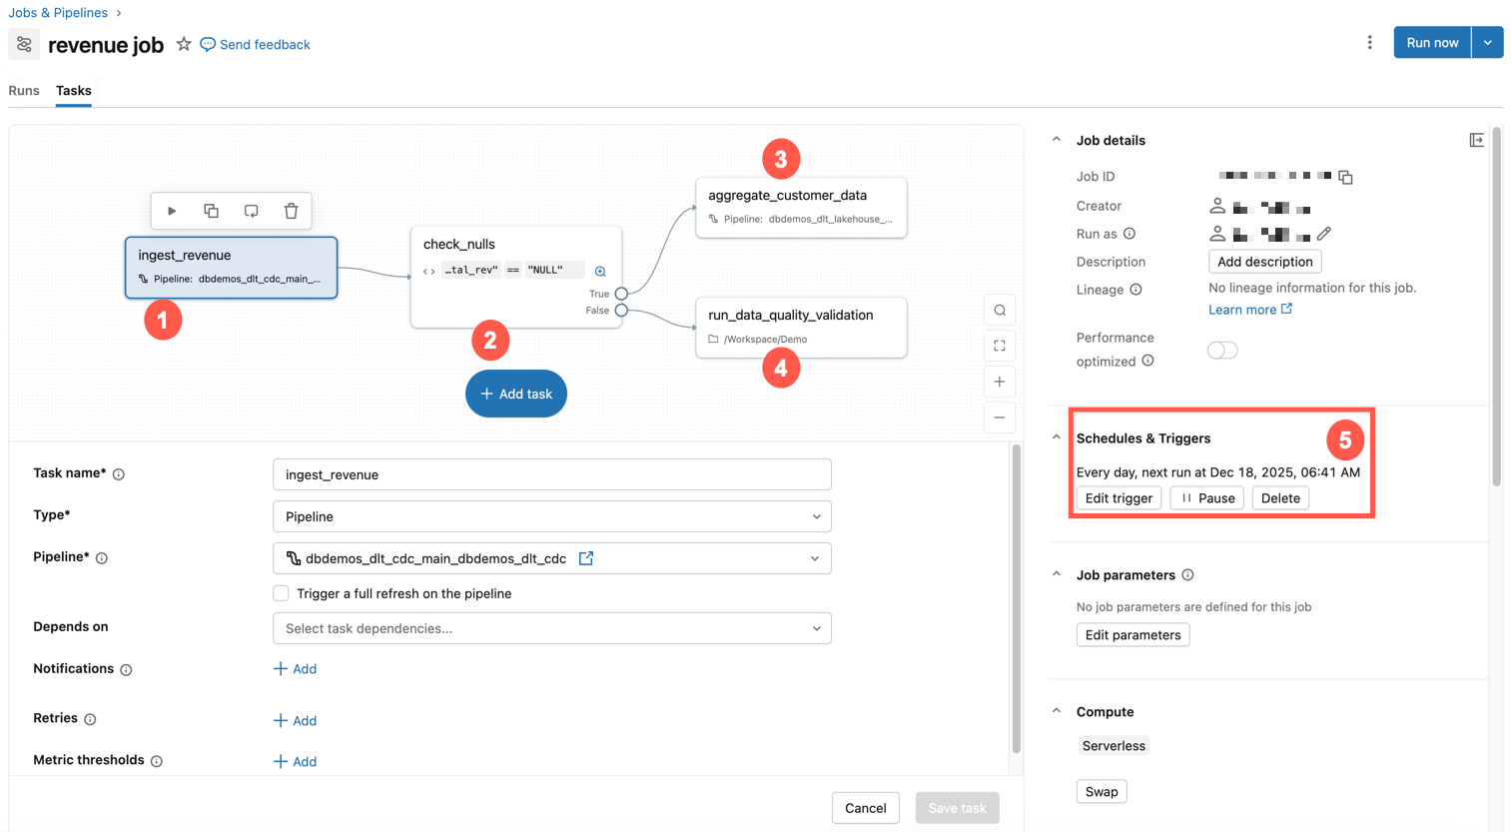
Outline
SECTION 1
  Databricks và lakehouse
SECTION 2
  Workspace, compute và jobs
SECTION 3
  Tổ chức dữ liệu
SECTION 4
  Governance và phân quyền
Notes:
Phần 2: viết công việc ở đâu, chạy trên tài nguyên nào, điều phối lặp lại thế nào và chạy bằng danh tính nào.

Slide 9
  Workspace, compute và jobs
Một câu SELECT đi qua những thành phần nào?
Workspace
notebook, file, truy vấn
Thành phần | Vai trò chính
Workspace | Tổ chức công việc, cộng tác
Notebook | Mã, diễn giải và kết quả
Compute | Tài nguyên thực thi
Job | Điều phối task và các lần chạy
Catalog | Nhóm tài sản trong namespace
Unity Catalog | Quản trị đối tượng và quyền
Compute
thực thi câu lệnh
Jobs
task, lịch chạy
Unity Catalog
namespace, metadata, quyền
Bảng dữ liệu
đọc và ghi
Không tìm thấy notebook, không dùng được compute, thiếu quyền đọc bảng: ba lỗi khác nhau.
quản trị truy cập (nét đứt)
Notes:
Theo dõi một thao tác: kỹ sư mở notebook, viết SELECT và chạy. Notebook nằm trong workspace, câu lệnh chạy trên compute, bảng được gọi bằng tên trong catalog, quyền được kiểm tra theo danh tính đang thực thi. Sơ đồ là quan hệ chức năng, không phải vị trí triển khai vật lý.

Slide 10
  Workspace, compute và jobs
Workspace tổ chức công việc, compute thực thi
Thư mục workspace của nhóm
Hai điều kiện độc lập khi chạy SQL
/Shared/order-analytics/
01_prepare_orders
02_build_daily_sales
03_check_results
1. Được sử dụng tài nguyên thực thi (SQL warehouse, compute)?
Đường dẫn thư mục giúp thành viên hiểu công việc, nhưng không xác định quyền truy cập vào các bảng mà notebook dùng.
2. Danh tính thực thi được thao tác với bảng?
Cấp thêm quyền bảng không giải quyết lỗi sử dụng compute, và ngược lại.
Notes:
Một notebook trong /Shared/order-analytics/ vẫn cần quyền dữ liệu phù hợp để đọc lab_governance.bronze.orders_raw. Ngược lại, có quyền đọc bảng mà không được dùng warehouse đang chọn thì vẫn không chạy được.

Slide 11
  Workspace, compute và jobs
Job, task, trigger và run
Nạp đơn hàng
Làm sạch
Tính doanh thu
Kiểm tra
Khái niệm | Ý nghĩa
Job | Điều phối công việc, gồm một hay nhiều task
Task | Một bước, ví dụ chạy notebook; có thể phụ thuộc task khác
Trigger | Khi nào job được khởi chạy, ví dụ theo lịch
Run | Một lần thực thi cụ thể của job
Nguồn: Databricks, Lakeflow Jobs (ảnh tham khảo, không phải ảnh lab).
Notes:
Databricks gọi sản phẩm điều phối là Lakeflow Jobs. Khi kiểm tra lỗi, mở đúng run và đúng task để đọc thông báo, không suy đoán từ trạng thái chung của job. Ảnh bên phải là ví dụ trong tài liệu chính thức, có nhánh điều kiện, không phải ảnh lab.

Slide 12
  Workspace, compute và jobs
Người bấm chạy khác danh tính thực thi (Run as)
Job
Run as: kỹ sư
(có SELECT trên silver)
Lan
được bấm chạy job
kích hoạt
đọc ✓
silver.orders_clean
Lan tự chạy SELECT trực tiếp? Chưa biết: phụ thuộc quyền của Lan
Jobs có quyền quản lý riêng và cấu hình Run as.
Khi notebook task đọc bảng, xét quyền của danh tính Run as.
Service principal: danh tính cho ứng dụng hoặc tự động hóa.
Job đọc được silver không chứng minh người bấm chạy có quyền chạy SELECT trên bảng ấy.
Notes:
Câu hỏi cho lớp: job chạy thành công thì Lan có đọc trực tiếp được bảng silver không? Không thể kết luận: job dùng quyền của danh tính Run as. Trong vận hành, nhóm thường dùng service principal để quyền thực thi không phụ thuộc tài khoản cá nhân. Lab bước 9 quan sát điều này bằng current_user() trong notebook task.

Slide 13
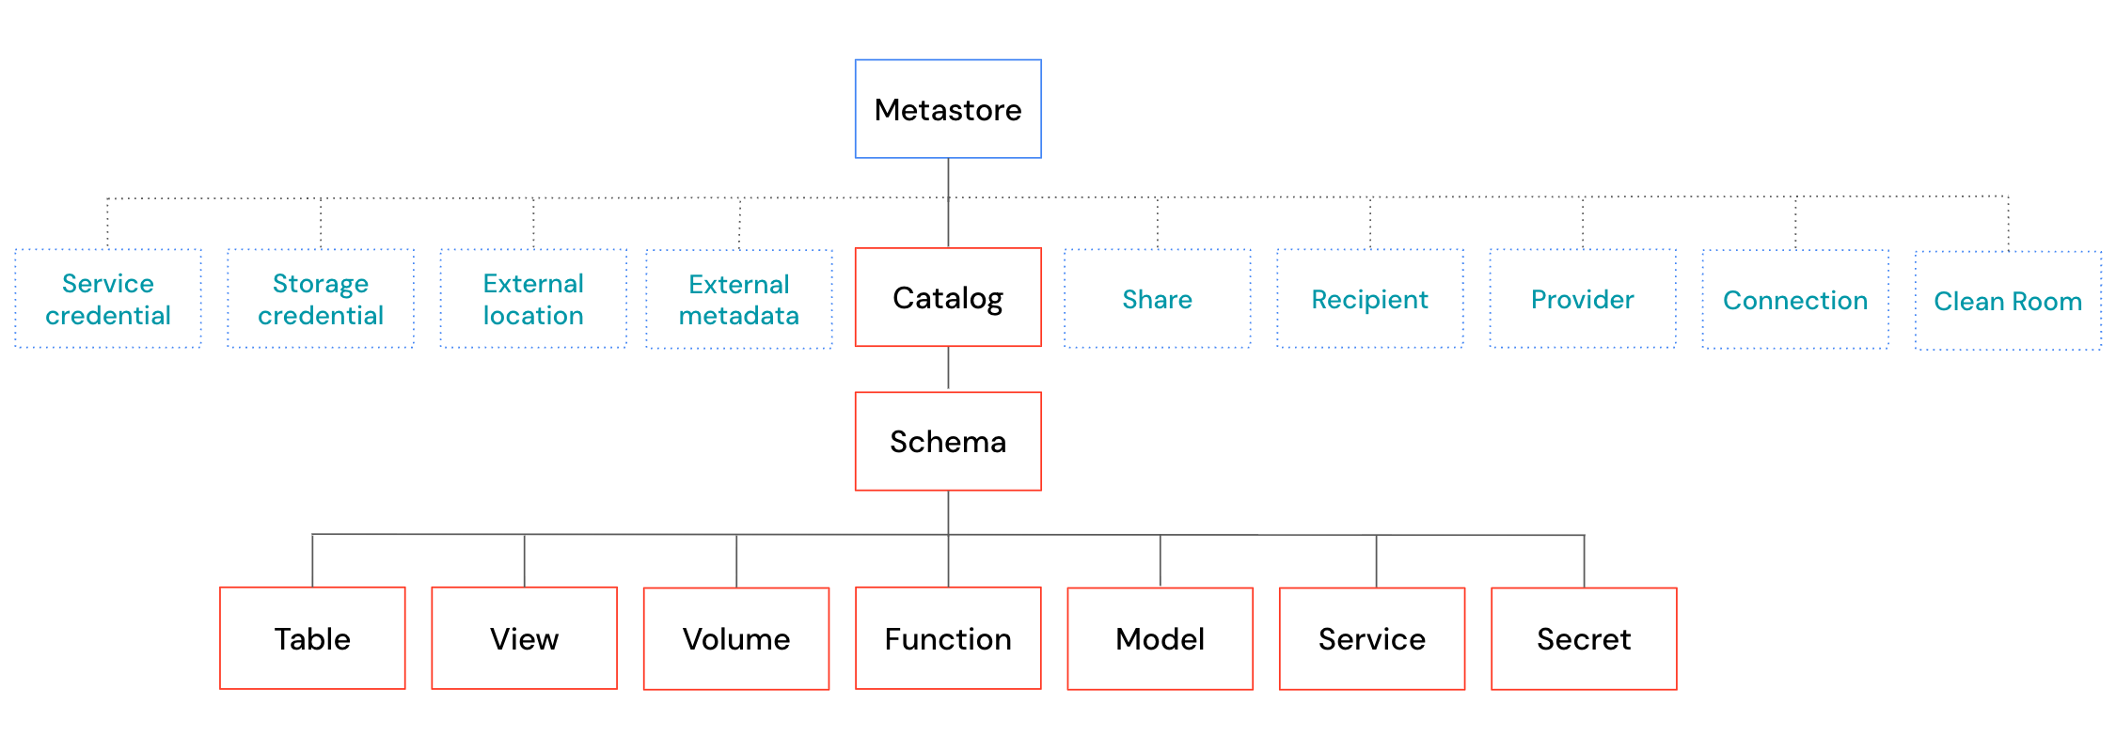
Outline
SECTION 1
  Databricks và lakehouse
SECTION 2
  Workspace, compute và jobs
SECTION 3
  Tổ chức dữ liệu
SECTION 4
  Governance và phân quyền
Notes:
Phần 3: các cấp tổ chức dữ liệu, tên đầy đủ ba cấp và nơi dữ liệu thực sự được lưu.

Slide 14
  Tổ chức dữ liệu
Đọc cấu trúc từ trên xuống: metastore → catalog → schema → table
Nguồn: Databricks, Unity Catalog securable objects reference (hình gốc).
Cấp | Ý nghĩa | Ví dụ
Metastore | Chứa metadata và các đối tượng Unity Catalog | Metastore của workspace
Catalog | Nhóm tài sản theo phạm vi lớn: môi trường, đơn vị | lab_governance
Schema | Chia nhỏ tài sản trong một catalog | bronze, silver, gold
Table | Dữ liệu có cấu trúc theo dòng và cột | orders_raw, daily_sales
Notes:
Khi mới học, đi theo nhánh giữa của hình: Metastore, Catalog, Schema, Table. Schema còn chứa view, volume, function; bài này tập trung vào table.

Slide 15
  Tổ chức dữ liệu
Namespace ba cấp: catalog.schema.table
Dữ liệu đơn hàng theo ba lớp
Metastore
└── lab_governance <- catalog
├── bronze <- schema
│ └── orders_raw <- table
├── silver
│ └── orders_clean
└── gold
└── daily_sales
lab_governance
.
gold
.
daily_sales
catalog
schema
table
Bronze: giữ dữ liệu đơn hàng ban đầu.
Silver: giữ đơn đáp ứng quy tắc làm sạch.
Gold: giữ bảng doanh thu tổng hợp cho analyst.
Mỗi cấp dùng để phân chia trách nhiệm, dữ liệu và quyền.
Notes:
Viết tên đầy đủ giúp chỉ rõ đối tượng khi các catalog hoặc schema khác nhau có bảng trùng tên. Lưu ý chữ “schema” có hai nghĩa: namespace chứa đối tượng, hoặc cấu trúc cột của một bảng. Bronze/silver/gold là cách tổ chức của ví dụ, không phải tên bắt buộc.

Slide 16
  Tổ chức dữ liệu
Ba loại địa chỉ; managed table, external table và Delta Lake
Địa chỉ | Chỉ đến
/Shared/order-analytics/01_prepare_orders | Notebook trong workspace
lab_governance.bronze.orders_raw | Bảng trong namespace dữ liệu
URI của object storage | Vị trí vật lý của file dữ liệu
Managed table
Unity Catalog quản lý metadata và vòng đời dữ liệu
External table
dữ liệu ở vị trí do bên ngoài quản lý
Delta Lake bổ sung transaction log cho các file Parquet để hỗ trợ giao dịch và quản lý bảng. Trong lab, USING DELTA chỉ rõ định dạng bảng; ta thao tác qua SQL, không sửa trực tiếp file.
Catalog và schema là tổ chức logic, không phải thư mục vật lý.
Notes:
Không suy ra đường dẫn file vật lý từ tên notebook hay tên schema. Managed table: Unity Catalog quản lý metadata và vòng đời dữ liệu. External table: dữ liệu ở vị trí quản lý bên ngoài, nhưng truy cập qua Databricks vẫn chịu quản trị của Unity Catalog. Lab dùng managed table.

Slide 17
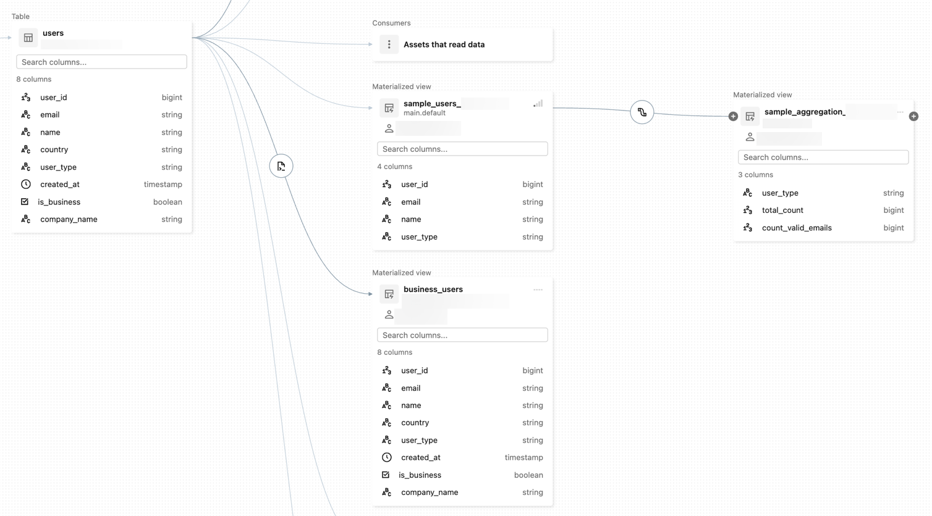
Outline
SECTION 1
  Databricks và lakehouse
SECTION 2
  Workspace, compute và jobs
SECTION 3
  Tổ chức dữ liệu
SECTION 4
  Governance và phân quyền
Notes:
Phần 4: metadata, ownership, kiểm soát truy cập, lineage, audit và mô hình quyền của Unity Catalog.

Slide 18
  Governance và phân quyền
Metadata, ownership và access control
Metadata: tên bảng, cấu trúc cột, mô tả, người sở hữu.
Owner: principal sở hữu đối tượng, có quyền quản lý và cấp quyền.
Ownership khác quyền chỉ đọc hoặc sửa dữ liệu.
daily_sales có gồm đơn hủy không? Chỉ nhìn tên thì không biết. Hãy mô tả quy tắc: đơn đã thanh toán, số tiền dương.
Một quyết định cấp quyền có ba thành phần
Ai?
lab_analysts
Được làm gì?
SELECT
Trên tài sản nào?
gold.daily_sales
Notes:
Tên daily_sales chưa cho biết doanh thu có gồm đơn hủy không; nên ghi rõ bảng được tạo từ đơn đã thanh toán và có giá trị dương. Owner có quyền quản lý đối tượng, kể cả cấp quyền; analyst nhận SELECT nhưng không trở thành owner. Ngoài grant còn workspace binding, ABAC, row filter, column mask: ngoài phạm vi bài.

Slide 19
  Governance và phân quyền
Lineage và audit trả lời hai câu hỏi khác nhau
bronze.orders_raw
lọc đơn đã thanh toán, số tiền dương
silver.orders_clean
tổng hợp theo ngày
gold.daily_sales
Nguồn: Databricks, Lineage in Unity Catalog (ảnh tham khảo).
Audit log: hoạt động nào đã xảy ra? Truy vấn qua system.access.audit khi có quyền và cấu hình phù hợp.
Lineage: kết quả được tạo từ đâu?
Notes:
Lineage: bảng được tạo từ đâu, qua biến đổi nào. Audit: hoạt động nào đã diễn ra, ai làm, lúc nào. Ảnh là ví dụ trong tài liệu Databricks, không phải lineage của bảng lab. Việc xem lineage và system table phụ thuộc quyền và cấu hình workspace.

Slide 20
  Governance và phân quyền
Principal và các quyền cần biết
Principal | Vai trò
User | Danh tính một người dùng
Group | Tập danh tính, quản lý quyền theo nhóm
Service principal | Danh tính cho ứng dụng, tự động hóa
Quyền | Trên | Mục đích
USE CATALOG | Catalog | Đi qua catalog
USE SCHEMA | Schema | Đi qua schema
SELECT | Table | Đọc dữ liệu
MODIFY | Table | INSERT, UPDATE, DELETE
CREATE TABLE | Schema | Tạo bảng
Để đọc một bảng cần đủ ba quyền:
USE CATALOG
trên catalog
USE SCHEMA
trên schema
SELECT
trên bảng
Chỉ có SELECT trên bảng: có thể vẫn chưa đọc được.
Notes:
Account group mới dùng để cấp quyền trên dữ liệu Unity Catalog; workspace-local group là loại cũ, không dùng cho việc này. Có thể nhận quyền qua grant trực tiếp hoặc kế thừa từ cấp cha.

Slide 21
  Governance và phân quyền
Quyền trực tiếp, quyền kế thừa và GRANT / REVOKE / SHOW GRANTS
Phạm vi hẹp: một bảng cụ thể
Lệnh | Tác dụng
GRANT | Cấp quyền
REVOKE | Thu hồi một grant
SHOW GRANTS | Xem grant trên đối tượng hoặc của principal
GRANT SELECT
ON TABLE lab_governance.gold.daily_sales
TO `lab_analysts`;
Phạm vi rộng: cả schema, gồm bảng tạo sau
GRANT SELECT
ON SCHEMA lab_governance.gold
TO `lab_analysts`;
REVOKE không bảo đảm mất quyền. User vẫn có thể nhận cùng quyền từ một group khác, từ cấp cha (schema, catalog) hoặc từ ownership. Khi kiểm tra, hãy tìm nguồn của quyền thay vì chỉ nhìn câu REVOKE vừa chạy.
Notes:
Trong privilege model hiện hành, quyền ở catalog và schema được kế thừa xuống đối tượng con, kể cả đối tượng tạo sau. Lab chọn quyền trên bảng cụ thể: khi gold có bảng mới, nhóm phải chủ động quyết định analyst có được đọc hay không. Người chạy GRANT cần quyền quản lý tương ứng, ví dụ owner.

Slide 22
  Governance và phân quyền
Áp dụng: ma trận quyền của lab
Thao tác | Kỹ sư | Analyst
Đọc, sửa bảng bronze | Cho phép | Từ chối
Đọc, sửa bảng silver | Cho phép | Từ chối
Tạo bảng trong silver | Cho phép | Từ chối
Đọc bảng gold | Từ chối | Cho phép
Sửa bảng gold | Từ chối | Từ chối
Tạo bảng trong gold | Từ chối | Từ chối
Kỳ vọng: gold.daily_sales
order_date order_count revenue
2026-10-26 2 200.00
2026-10-27 1 200.00
Bronze 5 đơn → silver 3 đơn (bỏ o1003 đã hủy, o1004 số tiền âm) → tổng doanh thu 400.00.
Kiểm tra bằng đúng danh tính, cả thao tác được phép lẫn bị từ chối. Xem SHOW GRANTS mới là kiểm tra cấu hình, chưa phải kiểm tra hành vi.
Notes:
Ma trận được thiết kế từ nhu cầu công việc: analyst chỉ đọc doanh thu, kỹ sư đọc/sửa dữ liệu nguồn và tạo bảng thử trong silver. Kỹ sư không có quyền gold là lựa chọn của lab để quan sát ranh giới quyền. Các con số bên phải tính từ 5 đơn mẫu của lab: là kết quả kỳ vọng, không phải ảnh chụp lượt chạy.

Slide 23
  Tổng kết
Những điểm dễ nhầm
Dễ nhầm | Phù hợp
Notebook ở thư mục chung thì đọc được mọi bảng | Quyền dữ liệu do Unity Catalog quyết định
Có quyền bảng thì chạy được trên mọi compute | Quyền dùng compute là điều kiện riêng
Chỉ cần SELECT để đọc bảng | Cần thêm USE CATALOG, USE SCHEMA
Job chạy được nghĩa là người bấm có quyền | Job dùng quyền của danh tính Run as
REVOKE xong là chắc chắn hết quyền | Có thể còn quyền từ group, cấp cha, ownership
Bảng CTAS tự cập nhật khi nguồn đổi | CTAS lưu kết quả tại thời điểm tạo
Workspace-local group dùng cho grant dữ liệu | Dùng account group
Notes:
Có thể cho lớp bỏ phiếu đúng/sai cho từng dòng bên trái trước khi nói cột phải.

Slide 24
  Tổng kết
Kiểm tra nhanh
Q1
Notebook nằm trong /Shared/order-analytics/. Điều đó có cho user quyền đọc bảng notebook dùng không?
Q2
Silver và gold tạo bằng CTAS. Hôm sau bronze có thêm 10 đơn. Gold có tự cập nhật không?
Q3
Workspace-local group có dùng để cấp quyền trên bảng Unity Catalog được không?
Q4
Đã REVOKE SELECT trên bảng nhưng analyst vẫn đọc được. Nêu hai nguồn quyền có thể còn lại.
Q5
Lineage và audit log trả lời hai câu hỏi khác nhau nào?
Notes:
Đáp án: (1) Không; đường dẫn workspace không cấp quyền dữ liệu. (2) Không; CTAS lưu kết quả lúc tạo, cần chạy lại logic biến đổi. (3) Không; dùng account group. (4) Ví dụ: SELECT ở schema hoặc catalog, một group khác, ownership, quyền admin. (5) Lineage: dữ liệu được tạo từ đâu; audit: hoạt động nào đã xảy ra. Các câu này không trùng quiz chính thức.

Slide 25
  Tổng kết
Từ nhu cầu công việc đến quyền có thể kiểm tra
Nhu cầu
công việc
Cấu trúc
dữ liệu
Ma trận
quyền
GRANT
theo nhóm
Kiểm thử bằng
đúng danh tính
Tiếp theo: lab
• Quản trị viên tạo catalog, schema, ba bảng đơn hàng
• Cấp quyền cho lab_engineers, lab_analysts
• Kiểm thử bằng user kỹ sư và user analyst
• REVOKE, thử lại, rồi khôi phục
• Job với Run as: xem current_user()
Chuẩn bị
Workspace bật Unity Catalog, một SQL warehouse, hai user không phải admin trong hai account group.
Notes:
Nhắc học viên: lab cần workspace có Unity Catalog, hai user không phải admin và hai account group. Nếu chỉ có một tài khoản quản trị, chỉ tạo được đối tượng và xem grant, chưa xác nhận được hành vi phân quyền.

